Slide 1
胸怀航空之情 敞开合作之心
共辟发展之路 共迎通航之春
许耘耕

Slide 2
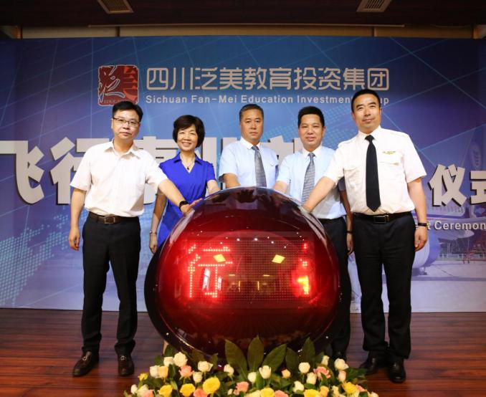
泛美通航集团
●泛美集团抓住通用航空成为国家战略型新兴产业大力发展这一重大历史机遇，于2016年7月开始，投资组建四川泛美通航集团。

Slide 3
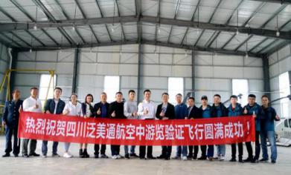
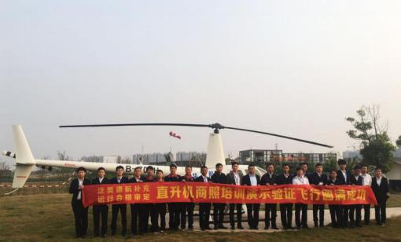
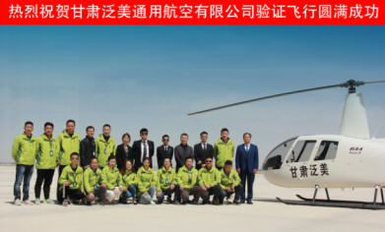
发展历程
●2017年以来，江苏泛美、四川泛美、甘肃泛美相继取得CCAR-91部和CCAR-61部运行资质，获得商照培训和空中游览资质。

Slide 4
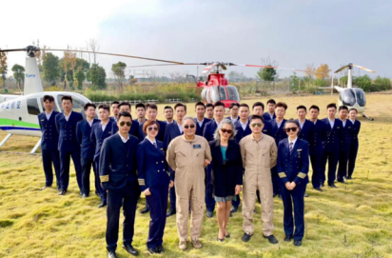
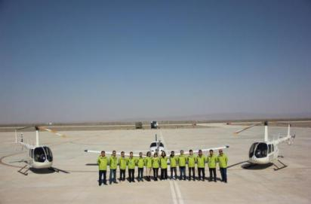
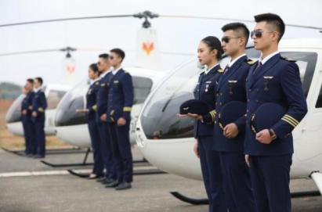
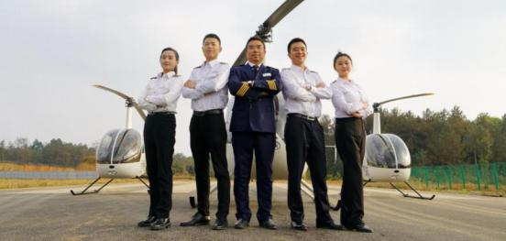
一中心，四基地
江苏无锡
甘肃张掖
山东青岛
以成都环球中心总部为核心，建立四川、江苏、甘肃、山东四大飞行基地
正拓展建设浙江、河南、湖北、广东四大飞行基地
四川北川

Slide 5
四川飞行职业技术学院
◆打造全球最具特色的飞行学院
◆抢占通航高地 培养通航人才
●2018年1月，泛美集团旗下“四川飞行职业技术学院”被纳入四川省“十三五”高校设置规划。目前一期工程即将完成，9月第一批师生将入驻校区。

Slide 6
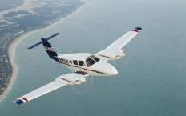
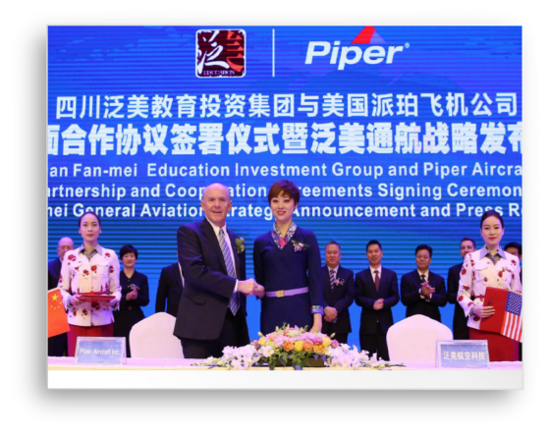
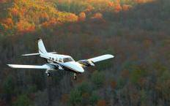
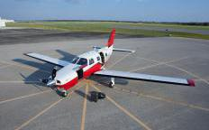
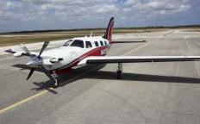
携手美国派珀
●2018年2月，泛美集团与美国派珀飞机公司签订《全面合作》等三项协议，订购252架飞机，享有其在大中华区独家合作权。其中有最具跨海飞行优势的PA-34双发六座通勤飞机，以及M级六座初级商务飞机。
PA-28
PA-44
PA-34
PA-M350
PA-M600

Slide 7
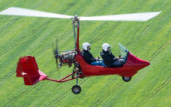
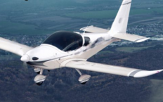
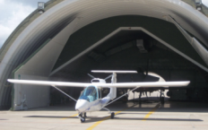
四川泛美航空科技有限公司
致力于制造、销售、租赁、研发、维护的链条式发展
●自签约以来，PA-28国内交付量已近20架
●已有近20名141航校教员完成PA-28飞机机型改装，首期PA-28机型培训也如期顺利进行
●已有2家CCAR-141航校和6家CCAR-61通航公司选择PA-28、PA-44作为训练机
●目前，派珀各机型正在推进PC取证(飞机生产许可证)
复合材料水陆两栖LSA
上单翼全金属LSA
自旋翼机
致力于开展更广泛的飞机制造合作：已选定5款新机型，将向CAAC申请并取得飞机型号合格证（TC）和飞机生产许可证（PC），拥有独立知识产权。
下单翼全金属LSA
上单翼复合材料23部飞机

Slide 8
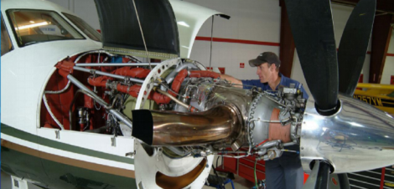
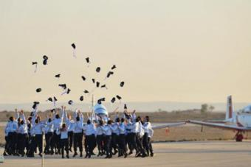
业务拓展
●筹建四川泛美商务航空有限公司
●筹建四川泛美航空器维修有限公司
●规划特技飞行学院（飞行表演队）
●建设泛美高飞飞行员俱乐部
泛美通航集团各分子公司将于近两年陆续取得135部、141部、145部资质。

Slide 9
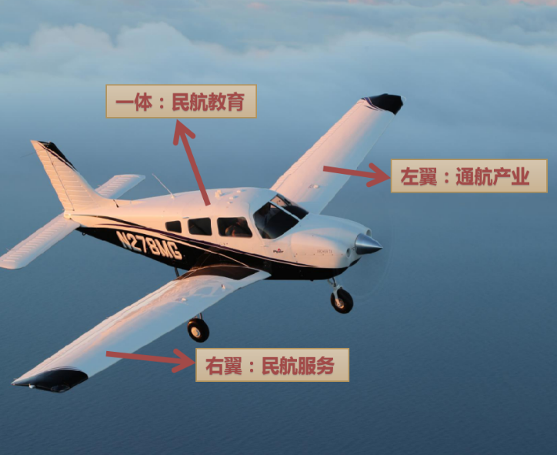
泛美集团全产业链发展的民航职教新模式
●“一体两翼”发展战略正加快推进
●“教育+实业”的发展模式更具活力
●“产学研创”融合的新职教更具特色

Slide 10
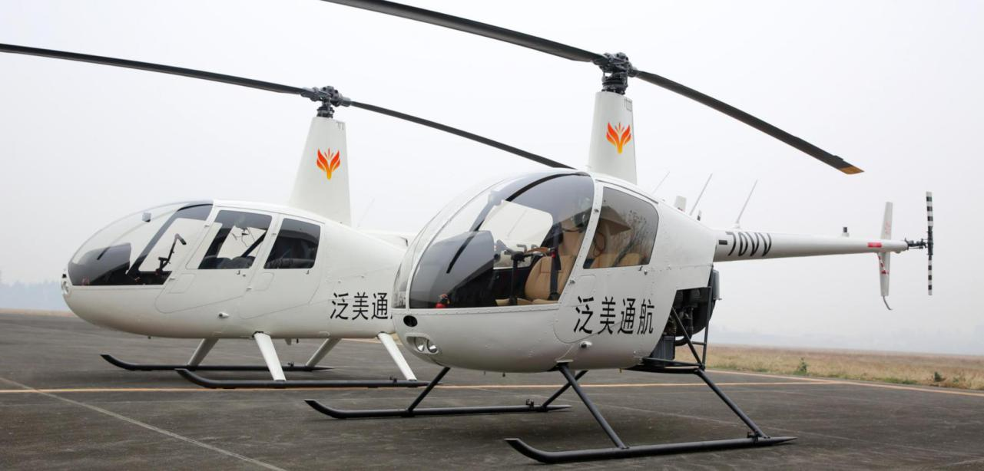
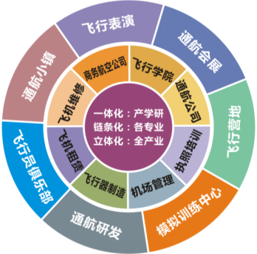
校企合一通航全产业链优势
通航领域教育实业全覆盖
产业链条完整
业务相互补充
项目衔接紧密

Slide 11
产教融合优势
●大集团是院校与企业沟通的桥梁、合作的平台，企业和院校同属一个集团，在彼此体制、文化、利益诉求等交融过程中，形成发展的合力。

Slide 12
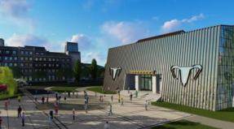
产城一体优势
总占地：2150亩
集产、学、研、创、游、住、育、商、农于一体
航空文化特色新城市模式
●泛美集团投资50亿元建设以“四川飞行职业技术学院”为核心的“大美羌城--泛美航空科技城”。

Slide 13
通航发展——盈利难
1
通航投资大、回报周期长
2
运营成本高
3
消费市场不足

Slide 14
通航发展——缺人才
1
通航运营专家少，可用资源争夺激烈
2
新飞行员就业难

Slide 15
通航发展——政企合力
1
政府加大扶持力度，对自费飞行学员提供补助、补贴、助学贷款
2
从财税、审批、贷款、用地等方面鼓励扶持飞机研发制造
3
政企携手共同打破行业发展壁垒

Slide 16
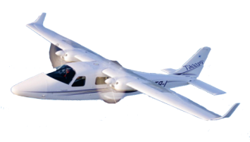
敞开怀抱 共同发展
泛美通航集团将以泛美教育集团
十大航空院校、6万名在校生生源做支撑，
发展以飞行培训为主业的通航全产业链集团。

Slide 17
谢 谢！

